Slide 1


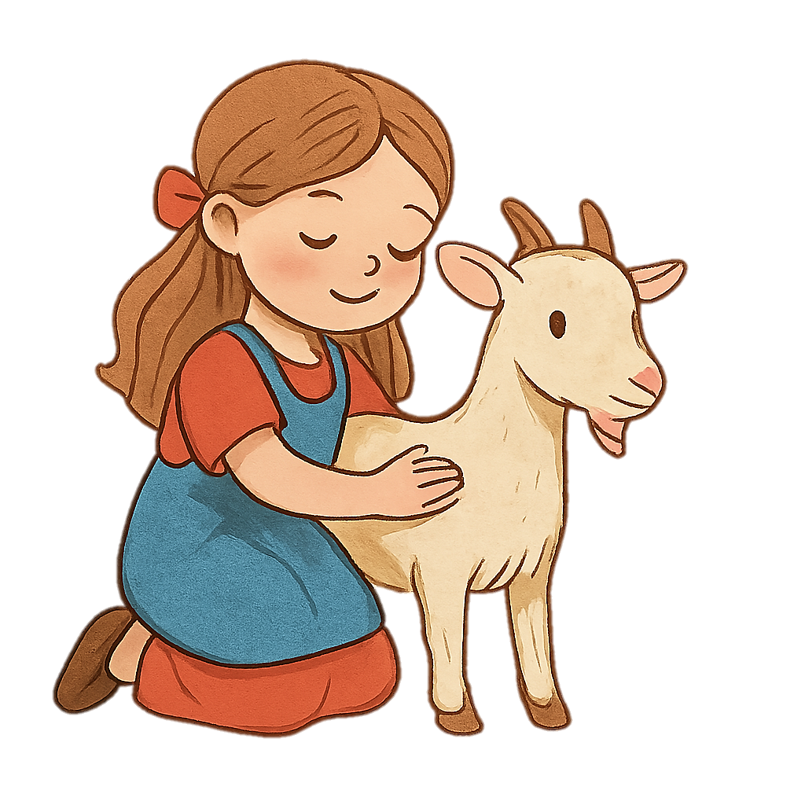












У Ли-зы ва-за.
У Зои ар-буз.
У Ли-зы ко-за.
У Же-ни же-тон.
У Зои за-мок.
У Же-ни лы-жи.
У Жо-ры ро-жок.
У Жо-ры жур-нал.

